Slide 1
2024
密码技术应用员三级课程
讲师：海南大学 郭祯

Slide 2
第一章 现状分析
1.1信息系统现状分析

Slide 3



1
网络基础设施现状分析
古典密码阶段
目录
目录
CONTENTS
2
业务现状分析
contents
3
密码应用现状分析
4
运维管理现状分析
Notes:
各位领导各位同事早上好，我是企业发展部杨璐璐，今天由我来为大家汇报星云公司前三季度的经营指标完成情况以及全年的指标预测。今天是经营工作部署会，所以我今天主要围绕着年初给各个业务部门下达的业绩指标进行完成情况的通报及年度的预测，汇报分为三个部分，首先我会介绍星云公司前三季度整体经营指标完成情况，第二部分对各部门业绩指标的完成情况进行通报并预测年度指标的覆盖情况，最后对前三季度的经营工作做一个小结，让大家对公司整体经营盘和对照各项指标的距离有个总体的概念。

Slide 4
一、网络基础设施现状分析

Slide 5
概述
信息系统现状分析主要对目标系统的以下现状加以分析，
> 网络拓扑
> 信息资源
> 软硬件组成
> 管理机制
> 密码应用
从而明确密码应用解决方案所要保护的信息资源和所涉及的范围，对信息系统形成总体认识。

Slide 6
1. 网络基础设施现状分析
包括信息系统网络体系架构、所在机房情况、网络边界划分、设备组成及实现功能、所采取的安全防护措施、系统网拓扑图等。

Slide 7
二、业务现状分析

Slide 8
2. 业务现状分析
业务流程分析的目的是了解各个密码应用业务流程的过程
明确各个部门之间的业务关系，明确每个业务处理的意 义，为业务流程的合理化改造提供建议，为系统的数据流
程变化提供依据，也是异常分析、故障处置、风险控制的基本依据。

Slide 9
2. 业务现状分析
. 在对信息系统需求调研的基础上进行信息系统密码应用业
务流程分析。
. 通过对信息系统功能、系统架构、业务应用情况、密码应
用情况、重要信息资源、软硬件组成和管理机制等现状的 分析，了解信息系统业务逻辑，明确业务流转中重要业务
数据、隐私数据存储、传输的业务需求，确定需要保护的重要信息资源。

Slide 10
2. 业务现状分析
包括对信息系统
> 业务流程
> 业务数据
> 业务对象
> 用户接入与登录认证方式
等方面的分析。

Slide 11
2. 业务现状分析
（2 ）业务环境分析。
. 包括本系统与其他系统的关联情况；
. 本系统所处的物理环境、网络环境、计算环境、数
据存储环境情况，是独占还是与别的系统共享等。

Slide 12
三、密码应用现状分析

Slide 13
3. 密码应用现状分析
当前已有的安全防护措施和密码使用情况，包括密码产品、密码协议及密码算法的使用情况。
（1 ）密码产品。包括软件密码系统和密码模块、硬件密码设备和密码模块， 应重点分析密码产品的合规性，是否使用了公开、第三方或国际开源的模块，是否具备产品型号认证证书
（2 ）密码协议。主要包括网络传输协议、身份认证协议、密钥分发协议、设备管理协议等， 应重点分析密码协议的合规性，是否使用了自定义协议或国际通用协议，是否满足国家标准或密码行业标准

Slide 14
3. 密码应用现状分析
（3 ）密码算法。主要包括密码产品、密码协议及密码应用中的使用的算法， 应重要分析密码算法应用的合规性、正确性和有效性，是否使用了自定义的密码算法或国际通用算法，是否满足国家标准或密码行业标准，是否使用了正确的密码运算模式，是否保证了密钥使用过程的安全性。

Slide 15
四、运维管理现状分析

Slide 16
4. 运维管理现状分析
按照 GB/T 39786-2021 《信息安全技术 信息系统密码应用基本要求》安全管理要求，从
> 密钥管理
> 人员管理
> 建设运行
> 应急处置
等方面制定相应的密码应用安全管理制度。

Slide 17
第一章 现状分析
1.2密码应用需求分析基本要求

Slide 18
1
技术要求
古典密码阶段
目录
目录
CONTENTS
2
管理要求
contents
Notes:
各位领导各位同事早上好，我是企业发展部杨璐璐，今天由我来为大家汇报星云公司前三季度的经营指标完成情况以及全年的指标预测。今天是经营工作部署会，所以我今天主要围绕着年初给各个业务部门下达的业绩指标进行完成情况的通报及年度的预测，汇报分为三个部分，首先我会介绍星云公司前三季度整体经营指标完成情况，第二部分对各部门业绩指标的完成情况进行通报并预测年度指标的覆盖情况，最后对前三季度的经营工作做一个小结，让大家对公司整体经营盘和对照各项指标的距离有个总体的概念。

Slide 19
一、技术要求

Slide 20
概述
GB/T 39786-2021 《信息安全技术 信息系统密码应用基本要求》提出密码应用技术要求和密码应用管理要求，为信息系统提供管理方面的密码应用安全保障,保障信息系统的实体身份直实性、重要数据的机密性和完整性、操作行为的不可否认性。

Slide 21
1. 密码应用技术要求
GB/T 39786-2021 《信息安全技术 信息系统密码应用基本要求》从信息系统的物理和环境安全、网络和通信安全、设备和计算安全、应用和数据安全四个层面提出密码应用技术要求。（1 ）技术安全功能。密码应用技术要求主要由机密性、完整性、真实性、不可否认性四个密码安全功能维度构成。1 ） 机密性。保证信息不被泄露给非授权的个人、进程等实体的性质。包括传输机密性和存储机密性，保护数据在传输和存储过程的机密性， 防止被窃取。

Slide 22
1. 密码应用技术要求
2 ）真实性。确保主体或资源的身份正是所声称的特性。真实性适用于用户、进程、系统和信息之类的实体。
3 ）数据完整性。验证数据没有遭受以非授权方式所作的篡改或破坏的性质。包括数据传输的完整性和数据存储的完整性，保障数据在传输和存储过程中的完整性，防止非授权篡改。
4 ）不可否认性。也称抗抵赖性， 证明一个已经发生的操作行为无法否认的性质。

Slide 23
1. 密码应用技术要求
（2 ）保护对象与应用场景。密码应用技术具体保护对象或应用场景描述如下：
1 ）机密性技术要求保护对象。使用密码技术的加解密功能实现机密性, 信息系统中保护的对象为：
① 身份鉴别信息
② 密钥数据
③ 传输的重要数据
④ 信息系统应用中所有存储的重要数据

Slide 24
1. 密码应用技术要求
2 ）完整性技术要求保护对象。使用基于对称密码算法或密码杂凑算法的消息鉴别码机制、基于公钥密码算法的数字签名机制笔密码技术实现完整性，信息系统中保护的对象为：
① 身份鉴别信息
② 密钥数据
③ 日志记录
④ 访问控制信息
⑤ 重要信息资源安全标记

Slide 25
1. 密码应用技术要求
⑥ 重要可执行程序
⑦ 视频监控音像记录
⑧ 电子门禁系统进出记录
⑨ 传输的重要数据
⑩ 信息系统应用中所有存储的重要数据

Slide 26
1. 密码应用技术要求
（3 ） 真实性技术要求应用场景。使用动态口令机制、基于对称密码算法或密码杂凑算法的消息鉴别码机制、基于公钥密码算法的数字签名机制等密码技术实现真实性，信息系统中应用场景为：
1 ）进入重要物理区域人员的身份鉴别
2 ）通信双方的身份鉴别
3 ）网络设备接人时的身份鉴别
4 ）重要可执行程序的来源真实性保证
5 ）登录操作系统和数据库系统的用户身份鉴别
6 ）应用系统的用户身份鉴别

Slide 27
1. 密码应用技术要求
（4 ） 不可否认性技术要求保护对象。使用基干公钥密码算法的数字签名机制等密码技术，来保证数据原发行为的不可否认性和数据接收行为的不可否认性。

Slide 28
二、管理要求

Slide 29
2. 密码应用管理要求
GB/T 39786-2021 《信息安全技术 信息系统密码应用基本要求》从信息系统的
> 管理制度
> 人员管理
> 建设运行
> 应急处置
四个方面提出密码应用管理要求。

Slide 30
2. 密码应用管理要求
具体包括：
> 密码应用安全管理相关流程制度的制定、发布、修订的规范性要求；
> 密码相关安全人员的密码安全意识以及关键密码安全岗位员工的密码安全能力的培养，人员工作流程要求；
> 建设运行过程中密码应用安全要求及方案落地执行的一致性和有效性要求；
> 处理密码应用安全相关的应急突发事件的能力要求等。

Slide 31
第一章 现状分析
1.3密码应用需求分析案例

Slide 32
1
情景描述
古典密码阶段
目录
目录
CONTENTS
2
案例分析
contents
Notes:
各位领导各位同事早上好，我是企业发展部杨璐璐，今天由我来为大家汇报星云公司前三季度的经营指标完成情况以及全年的指标预测。今天是经营工作部署会，所以我今天主要围绕着年初给各个业务部门下达的业绩指标进行完成情况的通报及年度的预测，汇报分为三个部分，首先我会介绍星云公司前三季度整体经营指标完成情况，第二部分对各部门业绩指标的完成情况进行通报并预测年度指标的覆盖情况，最后对前三季度的经营工作做一个小结，让大家对公司整体经营盘和对照各项指标的距离有个总体的概念。

Slide 33
一、情景描述

Slide 34
1. 情景描述
随着云计算、大数据等新技术迅猛发展，引领新一轮科技革命和产业变革，深刻影响人类生产生活方式。云计算、大数据环境中，数据集中、虚拟化和多租户使用问题，使得用户数据面临更大安全风险，催生更高等级密码安全防护需求。根据国家等级保护及密码相关政策，结合《金融和重要领域密码应用与创新发展工作规划（2018-2022 年）》（中办、国办〔2018〕36 号）、《关于加强重要领域密码应用的指导意见》（中办、国办〔2015〕4 号）等相关要求，A 公司积极推进政务云平台密码应用落地，基于自主研发的云服务器密码机，创新性构建云密码服务资源池，为国家电子政务的全面云化提供自主可控的云密码服务和成熟的政务云密码应用解决方案。该方案从政务云平台和政务云租户两个维度，针对物理与环境安全、网络与通信安全、设备与计算安全以及应用与数据安全四个方面，提出了基于国产密码体系化的安全解决方案，并已在云上贵州等政务云平台进行了试点落地应用，具有较高推广及实际应用价值。

Slide 35
二、案例分析

Slide 36
2. 案例分析
政务云平台汇集和处理大量的政府公共敏感数据、个人隐私等重要数据，存在被泄露或被盗用的风险。数据从采集、预处理、传输、存储、分析、共享到销毁全生命周期的各个环节都存在着安全风险，应对重要数据进行机密性、完整性保护，防止被非法查看、恶意篡改等。依据国家密码相关标准规范和技术要求， 新建网络和信息系统应当采用国产密码进行保护，已建网络和信息系统应当进行密码国产化改造， 政务云属于国产密码应用重点。政务云密码应用应遵循GB/T 39786-2021《信息安全技术 信息系统密码应用基本要求》与GB/T 22239-2019《信息安全技术 网络安全等级保护基本要求》，从物理与环境、网络与通信、设备与计算、应用与数据等几个方面进行密码防护设计（见表 1-1）。密码防护设计应满足云计算环境下平台方与租户方之间的责任分担需求。

Slide 37
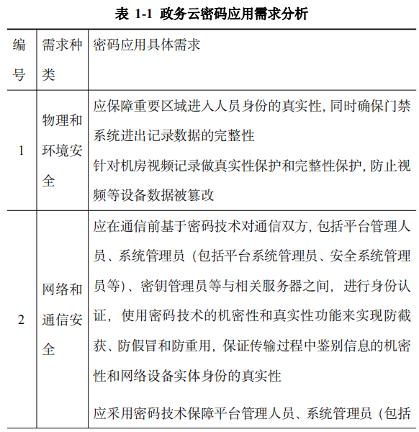
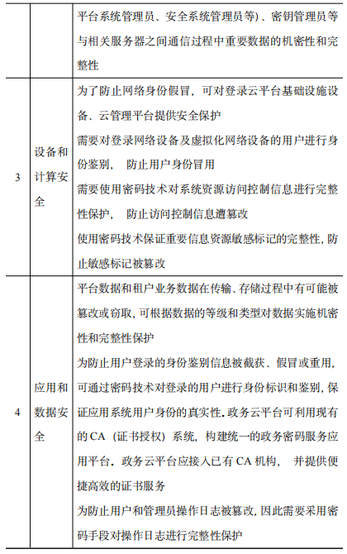
2. 案例分析

